Slide 1
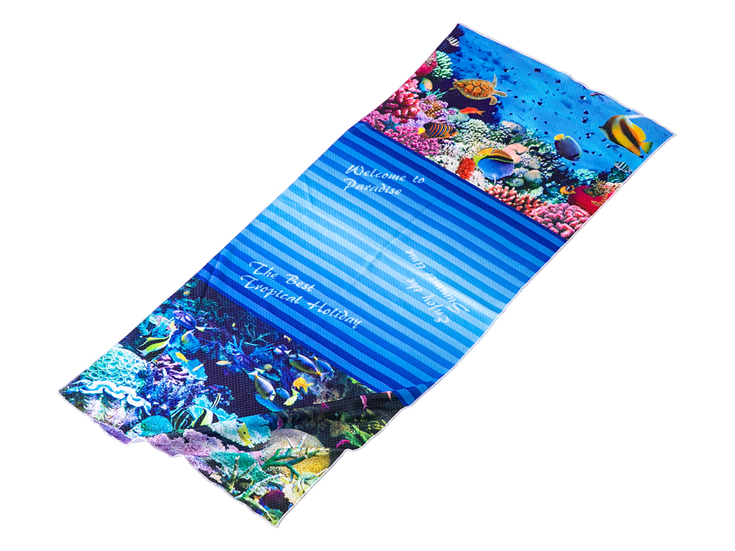
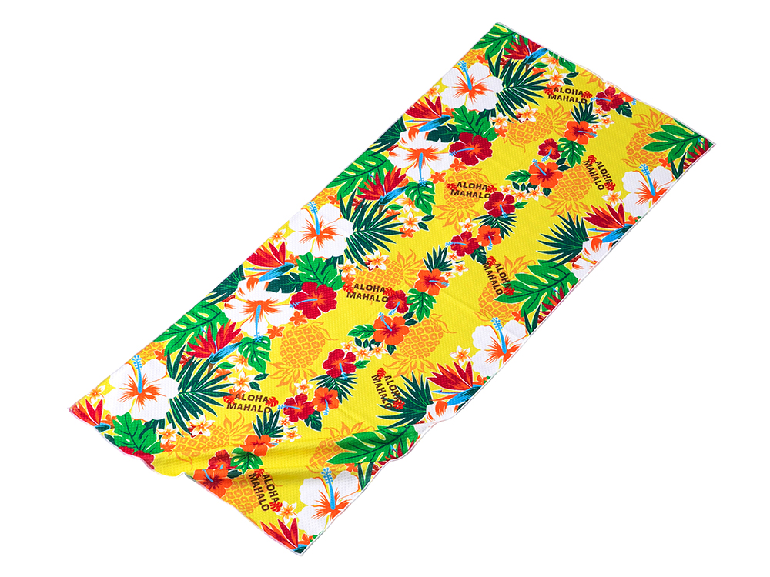
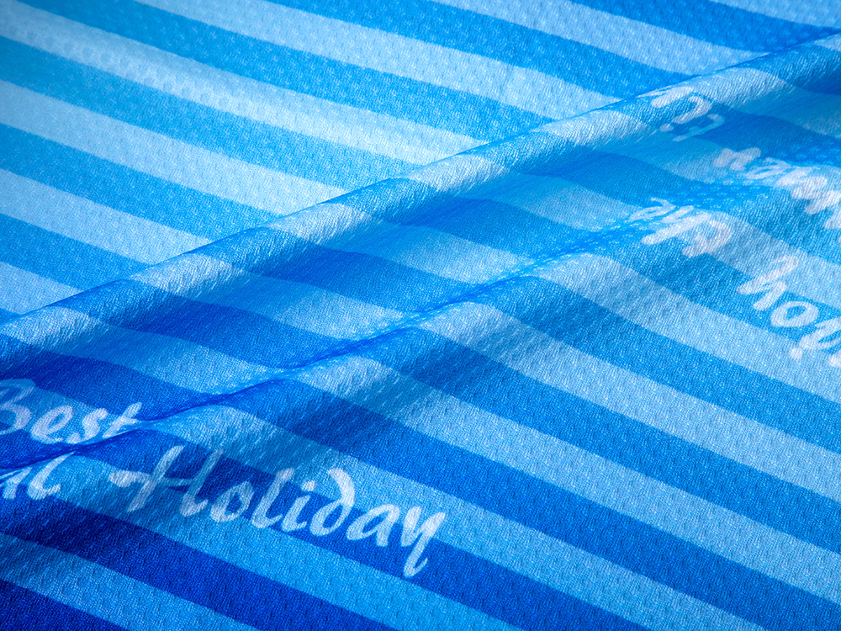
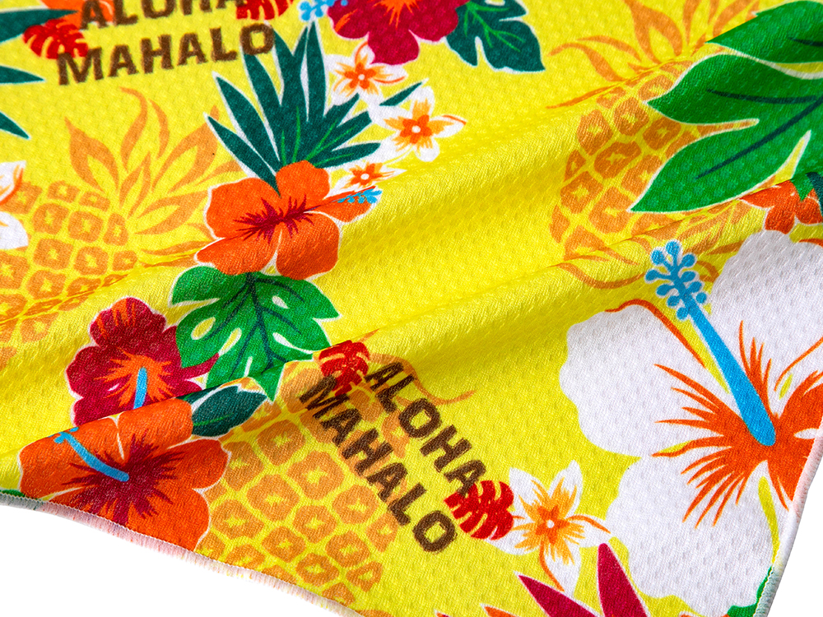
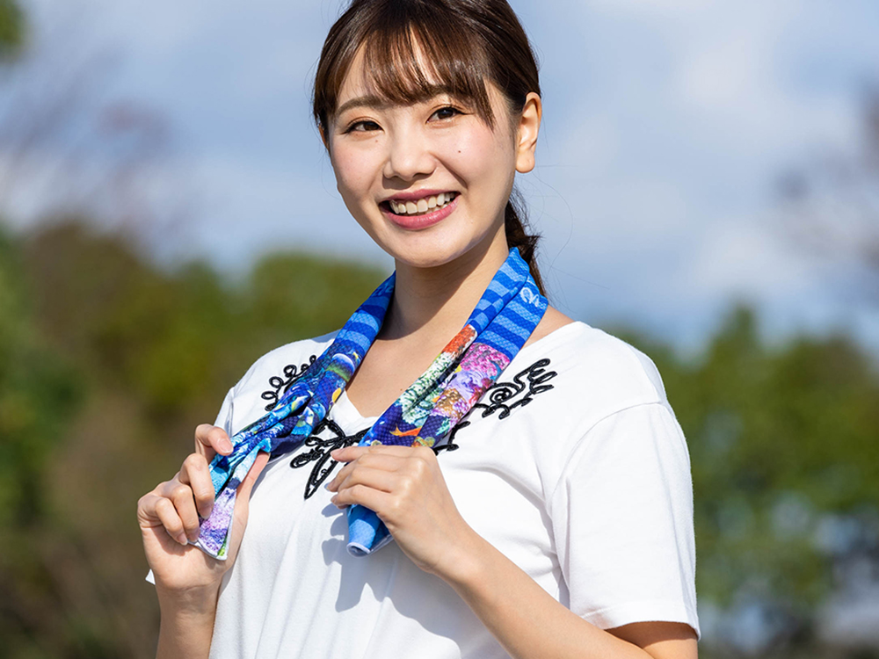
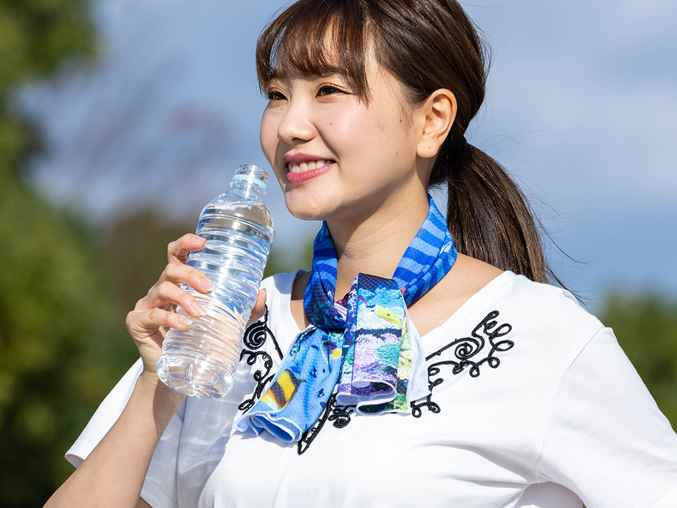
クールタオル
水に濡らして絞って振れば ひんやりクール！
500枚から
夏のノベルティグッズのニューカマー 全面フルカラー印刷可能
品 番 org340 サイズ 約200×700mm等 材 質 ポリエステル 印 刷 片面フルカラー等 外 装 個別PP袋入
校了後約30日～

